Slide 2
‘Zolang mogelijk
thuis blijven wonen’

Slide 3
Wat speelt mee bij het zolang mogelijk thuis blijven wonen?
Vier randvoorwaarden:
Woning
Woonomgeving
Welzijn
Zorg

Slide 4
Veilige woning
Risico op VALLEN is vele malen groter dan op:
Inbraak
Beroving
Brand

Slide 5
Ouderen en vallen
Wie van u kent iemand die gevallen is?
of
Is zelf wel eens gevallen?
Notes:
Ruim de helft van alle valincidenten vindt plaats in en om het huis

Slide 6
Veel voorkomende oorzaken
Persoonlijke situatie
. Leeftijd . Valangst
. Duizeligheid . Lichamelijke inactiviteit
. Loopstoornis . Schoeisel
. Medicatie . Incontinentie

Slide 7
Veel voorkomende oorzaken
Onveilige omgeving
. Trappen . Deurdrangers
. Verlichting . Voetpaden
. Rommel . Ontbreken van zitplekken
. Drempels . Lawaai

Slide 8
Hoe denken ouderen er zelf over?

Slide 9
Randvoorwaarde 1: woning

Slide 10
Onveilige woning

Slide 11
Onveilige woning

Slide 12
Onveilige woning

Slide 13
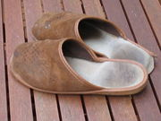
Onveilige woning

Slide 14
Randvoorwaarde 2: woonomgeving

Slide 15
Onveilige woonomgeving

Slide 16
Randvoorwaarde 3: welzijn

Slide 17
Bewegen
Fanatiek sporten hoeft niet
Wekelijks 2,5 uur verspreid over meer dagen. Matig inspannend bewegen is voldoende. Dus niet slenteren, wel stevig doorstappen.
Meer fietsen, lopen, tuinieren of huishoudelijk werk doen
Iedere beweging telt
2x per week oefeningen om spieren en botten te versterken en voor een goede balans.
Meer is altijd beter, maar voel je niet schuldig.
Voorkom zitten
Notes:
Matig intensief bewegen
Hart en longen aan het werk zetten:
redelijk inspannen
licht hijgen
kunt u nog praten?
kunt u nog zingen?
grote individuele verschillen!
Lichamelijke activiteit liefst in het dagelijks leven inpassen (sporten is niet noodzakelijk)
Meer bewegen betekent niet dat iedereen fanatiek moet gaan sporten. Een actieve leefstijl met dagelijks 30 min matig inspannend bewegen is al voldoende om de spieren en gewrichten soepel te houden. U hoeft dus niet direct lid te worden van een sportvereniging, want door meer te fietsen, lopen, tuinieren of huishoudelijk werkt te doen, beweeeg je al. Een actieve leefstijl wil niets anders zeggen dan dat allerlei verschillende bewegingsactiviteiten worden opgenomen in de dagelijkse routine. Het half uur bewegen per dag mag verdeeld worden over 3 x 10 min of zelfs 6 x 5 minuten, maar moet wel enige inspanning kosten. Dus bijvoorbeeld door niet te gaan slenteren, maar stevig door te stappen (let daarbij op dat de voeten goed opgetild worden!).
In bijna alle Nederlands gemeenten, organiseren SWO’s, sportverenigingen, ouderenbonden, thuiszorginstellingen, buurthuizen en zwembaden bewegingsactiviteiten voor ouderen (MBvO: Meer Bewegen voor Ouderen).
Noem de verschillende bewegingsactiviteiten die in die plaats worden aangeboden!!
Om nu zelf te ondervinden hoe het is om de rikketik wat sneller te laten pompen, gaan we nu met zijn allen 2 beweegoefeningen doen:
Om onze heupen te verstevigen gaan we de volgende oefening doen:ga allemaal achter uw stoel staan en houd de leuning stevig vast. Beweeg 10x uw rechterbeen opzij en doe dat daarna met uw linkerbeen.
Om onze kuitspieren te verstevigen, doen we de volgende oefening: we staan met zijn allen recht achter onze stoel en houden ons vast aan de leuning. We gaan nu voorzichtig op onze tenen staan en dan weer terug op onze hele voet. We doen dit 10 x.
Noot: Voor de minder mobiele mensen in de zaal: ga in een kringetje zitten in uw stoel of rolstoel en geef zo snel mogelijk een grote bal of ballon over aan uw buurvrouw!

Slide 18
Sporten en bewegen
voor ouderen
in de eigen gemeente
Notes:
Meer bewegen betekent niet dat iedereen fanatiek moet gaan sporten. Een actieve leefstijl met dagelijks 30 min matig inspannend bewegen is al voldoende om de spieren en gewrichten soepel te houden. U hoeft dus niet direct lid te worden van een sportvereniging, want door meer te fietsen, lopen, tuinieren of huishoudelijk werkt te doen, beweeeg je al. Een actieve leefstijl wil niets anders zeggen dan dat allerlei verschillende bewegingsactiviteiten worden opgenomen in de dagelijkse routine. Het half uur bewegen per dag mag verdeeld worden over 3 x 10 min of zelfs 6 x 5 minuten, maar moet wel enige inspanning kosten. Dus bijvoorbeeld door niet te gaan slenteren, maar stevig door te stappen (let daarbij op dat de voeten goed opgetild worden!).
In bijna alle Nederlands gemeenten, organiseren SWO’s, sportverenigingen, ouderenbonden, thuiszorginstellingen, buurthuizen en zwembaden bewegingsactiviteiten voor ouderen (MBvO: Meer Bewegen voor Ouderen).
Noem de verschillende bewegingsactiviteiten die in die plaats worden aangeboden!!
Om nu zelf te ondervinden hoe het is om de rikketik wat sneller te laten pompen, gaan we nu met zijn allen 2 beweegoefeningen doen:
Om onze heupen te verstevigen gaan we de volgende oefening doen:ga allemaal achter uw stoel staan en houd de leuning stevig vast. Beweeg 10x uw rechterbeen opzij en doe dat daarna met uw linkerbeen.
Om onze kuitspieren te verstevigen, doen we de volgende oefening: we staan met zijn allen recht achter onze stoel en houden ons vast aan de leuning. We gaan nu voorzichtig op onze tenen staan en dan weer terug op onze hele voet. We doen dit 10 x.
Noot: Voor de minder mobiele mensen in de zaal: ga in een kringetje zitten in uw stoel of rolstoel en geef zo snel mogelijk een grote bal of ballon over aan uw buurvrouw!

Slide 19
Voordelen van bewegen
Lichamelijk:
Soepele spieren/gewrichten
Meer energie en weerstand
Geestelijk:
Ontspanning en plezier
Remt klachten van dementie
Sociaal:
Contact en nieuwe vriendschappen

Slide 20
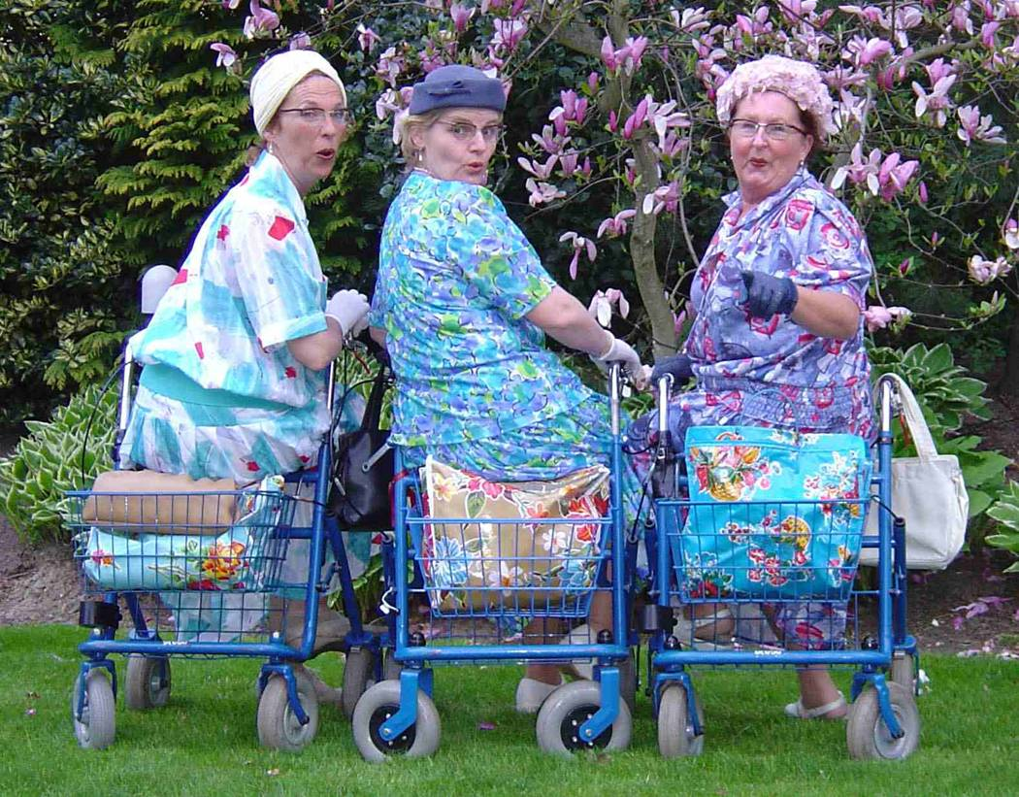
Veilig op pad
Stevige schoenen
Wandelstok
Looprek
Rollator
Rolstoel
Elektrische fiets
Aangepaste auto
Duofiets
Scootmobiel
Brommobiel

Slide 21
Wat is goede voeding?

Slide 22
Goede voeding
Zorgt voor:
energie
weerstand
reserves
Voorkomt:
tekorten
ziektes
schadelijke stoffen

Slide 23
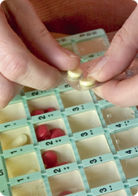
Tips voor verantwoord medicijngebruik
Gebruik uw medicijn in de juiste dosering
Gebruik uw medicijn op het juiste tijdstip
Breek uw medicijn niet kapot, tenzij dit is
voorgeschreven
Neem uw medicijnen in met een vol glas water
Gebruik een pillendoos
Bewaar uw medicijnen op een droge donkere plek
Laat de huisarts of apotheek regelmatig de dosis controleren

Slide 24
Randvoorwaarde 4: zorg
Familie
Vrienden/kennissen
Buurtgenoten/dorpsgenoten
Sociaal netwerk

Slide 25
Woningaanpassing
Huishoudelijke hulp
Maaltijdvoorziening
Individuele begeleiding
Vervoersvoorziening
Beschermde woonplek
Dagbesteding op maat

Slide 26
Wat betekent WMO?
Wet maatschappelijke ondersteuning
Wmo is een taak van de gemeente
Aanvragen via Wmo-loket of een sociaal wijkteam (verschilt per gemeente)
Inzicht in persoonlijke situatie door (keukentafel)gesprek of telefoongesprek

Slide 27
Wat regelt de WMO?
Ondersteuning voor:
Mensen die hulp nodig hebben;
bijvoorbeeld in het huishouden
Mensen die zich inzetten voor de medemens;
vrijwilligers en mantelzorgers
Om er voor te zorgen dat mensen zo lang mogelijk thuis kunnen blijven wonen

Slide 28
Als mantelzorg nodig is
Aandachtspunten voor de mantelzorger:
Grenzen aangeven
Tijd voor jezelf nemen
Zorg verdelen (over de familie)
Evt professionele hulp inschakelen
Maak financiële afspraken
Spreek irritaties uit

Slide 29
Aandachtspunten voor de oudere
Zorg dat de financiën goed zijn geregeld
Probeer de zorg over meerdere personen te verdelen
Schakel tijdig professionele hulp in
Geef de eigen grenzen aan
Maak uw testament op

Slide 30
Dank
voor
uw
aandacht!

